Slide 2
آشنایی با منابع الکترونیکی و جستجو در آنها مبحث اول: آشنایی با پایگاه های اطلاعاتی در علوم پزشکی: با تأکید بر مدلاین/پابمد مجتبی کیخا کارشناس ارشد اپیدمیولوژی

Slide 3
اهداف جلسه
آشنایی با اهمیت مرور متون
آشنایی با انواع منابع اطلاعاتی در علوم پزشکی
آشنایی با پایگاه اطلاعاتی مدلاین و ساختار آن
آشنایی با سرعنوان های موضوعی مش
آشنایی با روش های مختلف جستجو در مدلاین

Slide 4
مرور متون
تعریف:
مرور متون عبارت است از بررسی وسیع، جامع، منظم و نقادانه آثار علمی مرتبط با موضوع تحقیق
لامعی (1379)

Slide 5
اهمیت مرور متون
به نظر شما بازنگری متون علمی چه اهمیتی دارد؟
؟
بحث کنید

Slide 6
اهمیت مرور متون
آشنایی با سوابق و زمینه های قبلی موضوع
تعریف متغیرها، تعیین اهداف، نوشتن سوالات و فرضیات تحقیق
آشنایی با روش های مطالعه موضوع و روش های اجرایی
پرهیز از دوباره کاری
گرفتن ایده برای تحقیق
لامعی (1379)

Slide 7
اهمیت مرور متون
در نگارش پروپوزال:
مقدمه
بیان مسئله
در تنظیم گزارش نهایی
مقدمه
بحث

Slide 8
منابع اطلاعاتی در علوم پزشکی
کتاب های درسی (Textbooks)
مجلات (Journals)
پایان نامه ها (Theses)
خلاصه همایش ها (Abstracts of Seminars)
نظرات افراد متخصص ( Expert Opinion)
دایره المعارف ها، فرهنگ های لغت، کتابشناسی ها و ...
اینترنت و وب
پایگاه های اطلاعاتی
و ....

Slide 9
منابع اطلاعاتی در علوم پزشکی
الف: منابع اطلاعاتی چاپی
ب: منابع اطلاعاتی الکترونیکی
CD&DVD
Databases
Internet/Web

Slide 10
منابع الکترونیک: ویژگی ها
الف- محلی نبودن
ب- امکان استفاده همزمان چند کاربر
ج- سهولت نشر، تکثیر و ارسال
د- و ...

Slide 11
انواع منابع الکترونیکی در علوم پزشکی
الف- مجموعه ژورنال های الکترونیکی
ب- پایگاه های اطلاعاتی
ج- منابع اینترنتی

Slide 12
پایگاه های اطلاعاتی ایرانی
Medical Science
Iranmedex.com
Medlib.ir
General
SID.ir
Magiran.com
Irandoc.ac.ir
Noormags.com

Slide 13
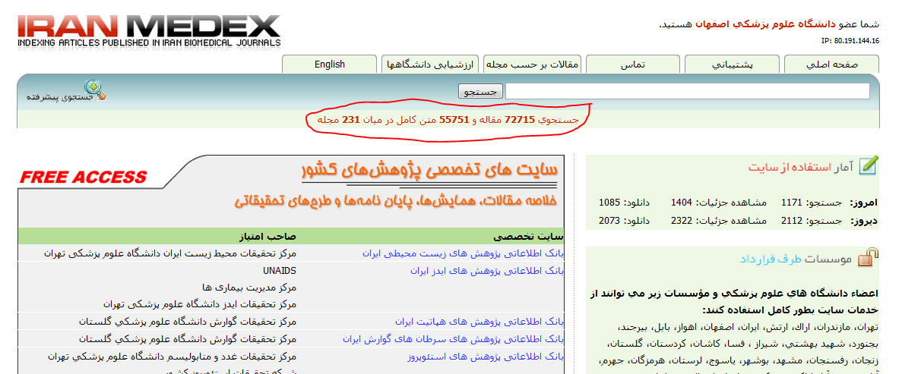

Slide 14
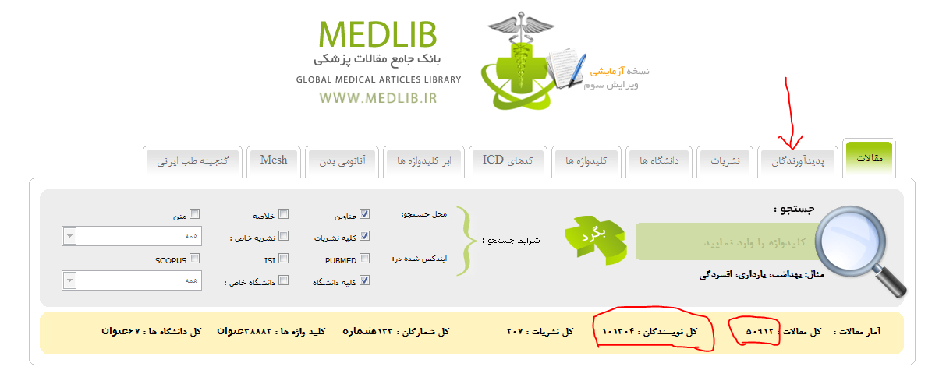

Slide 15
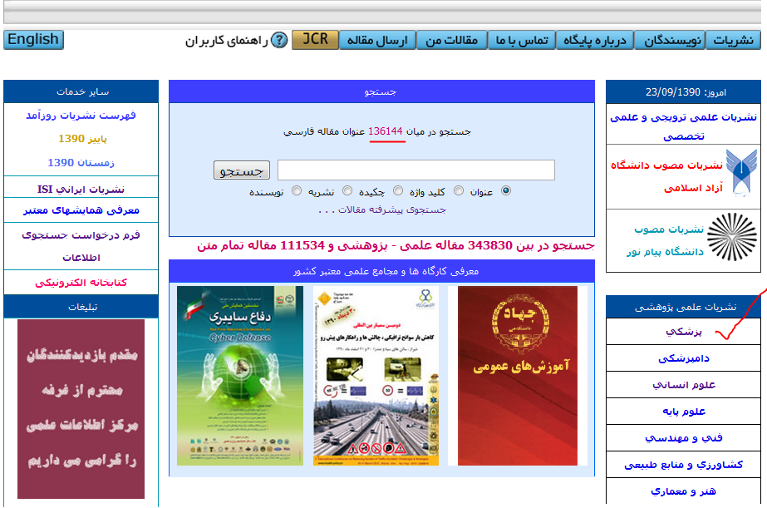

Slide 16
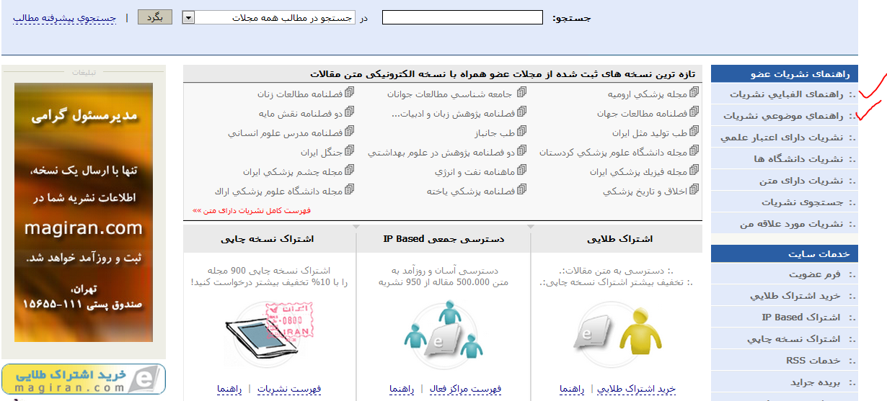

Slide 17
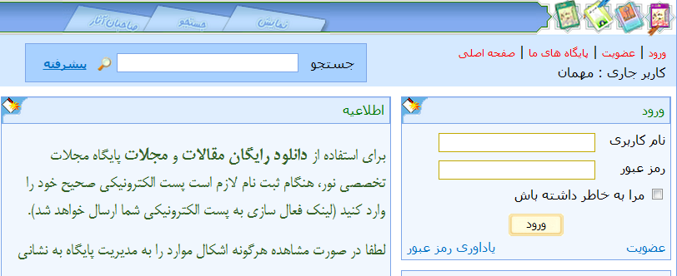
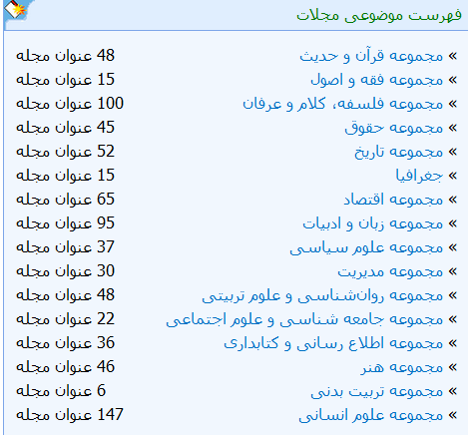

Slide 20
پایگاه های اطلاعاتی بین المللی
Medical Sciences
Medline
Embase
CINAHL
Scopus
General
Web of Science

Slide 21
مدلاین چیست؟
مدلاین پایگاه عظیمی شامل 18 میلیون مقاله و مدرک از مقالات منتشر شده در حیطه بیومدیکال می باشد.
در حال حاضر (نوامبر 2011)، مدلاین، تعداد5582 ژورنال زیست پزشکی را نمایه کرده است.
مجلات از آمریکا و 80 کشور دیگر (شامل ایران) می باشد.

Slide 22
تعدادی از مجلات ایرانی نمایه شده
JOURNAL OF RESEARCH IN MEDICAL SCIENCES
INTERNATIONAL JOURNAL OF PREVENTIVE MEDICINE
ADVANCED BIOMEDICAL RESEARCH
ARYA ATHEROSCLEROSIS
DENTAL RESEARCH JOURNAL
RESEARCH IN PHARMACY PRACTICE
JOURNAL OF EDUCATION AND HEALTH PROMOTION

Slide 23
مدلاین: از کاغذ تا اینترنت
Index Medicus (1879-2004)-----Printed
Author Index
Subject Index
MEDical Literature Analysis and Retrival Systems (MEDLARS)(1964 )-----CD-ROM

Slide 24
مدلاین: از کاغذ تا اینترنت
MEDLARS ONLINE
MEDLINE

Slide 25
موضوعات تحت پوشش مدلاین
پزشکی
پرستاری
داروسازی
دندانپزشکی
دامپزشکی
مراقبت های بهداشتی
زیست شناسی
بیوشیمی

Slide 26
راه های دسترسی به مدلاین
Pubmed (Free)
Ebsco
Ovid
Thomson
…
(Not Free)

Slide 27
PubMed vs Medline
MEDLINE is the largest component of PubMed
Freely accessible online database
In addition to MEDLINE citations, PubMed also contains:
In-process citations
Citations to articles that are out-of-scope
Include OLDMEDLINE citations (1946 -1965)
…

Slide 28
Why PubMed?
؟

Slide 29
URLs
http://www.pubmed.com/
http://www.pubmed.gov/
http://www.ncbi.nlm.nih.gov/pubmed/

Slide 30
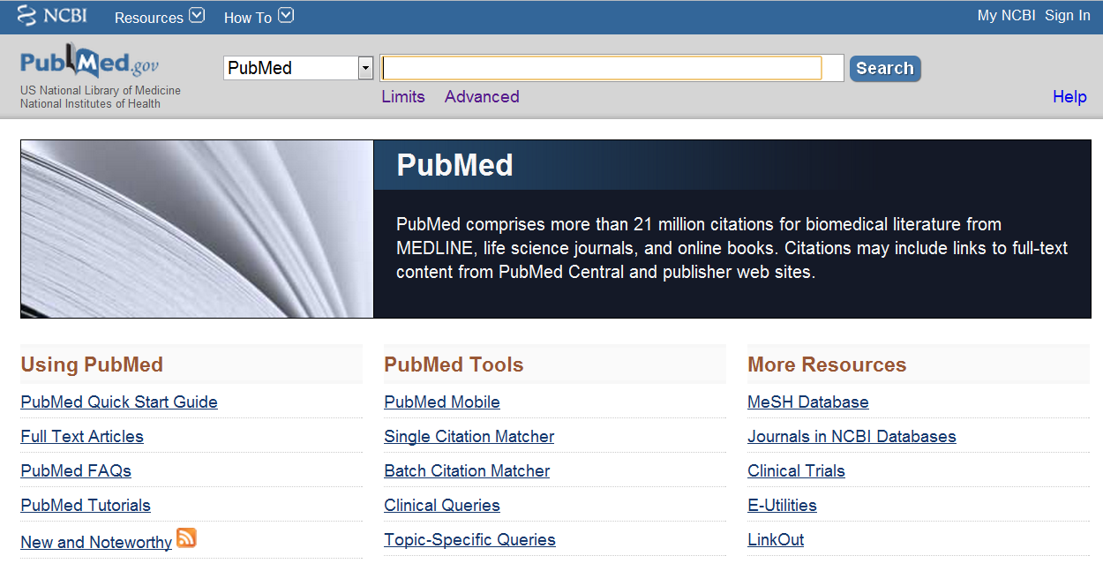

Slide 31
MeSH
Medical Subject Heading
سرعنوان های موضوعی پزشکی

Slide 32
Mesh
واژگانی کنترل شده و اصطلاحنامه ای جامع (1960)
کاربردهای مش
نمایه سازی
فهرست نویسی تحلیلی
جستجو و بازیابی اطلاعات

Slide 33
به این کلمات نگاه کنید
Cancer
Neoplasm
Malignancy
Neoplasms

Slide 34
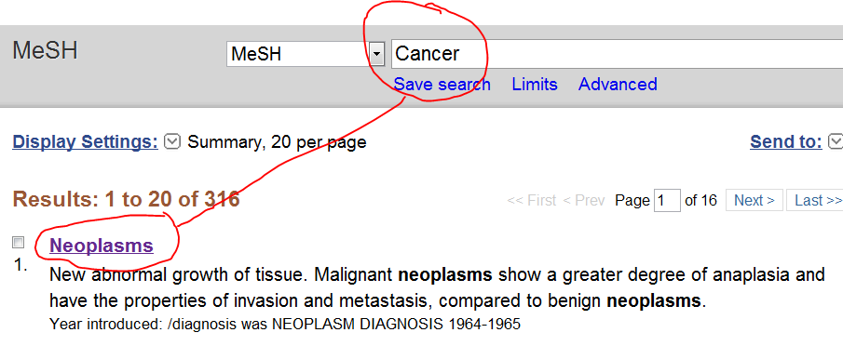

Slide 35
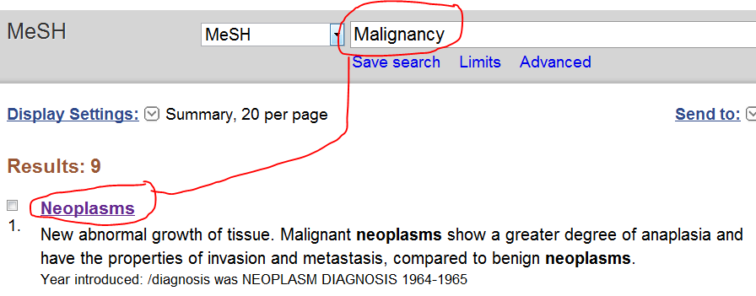

Slide 36
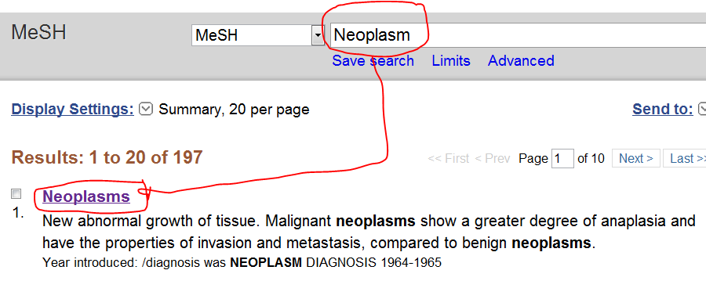

Slide 37
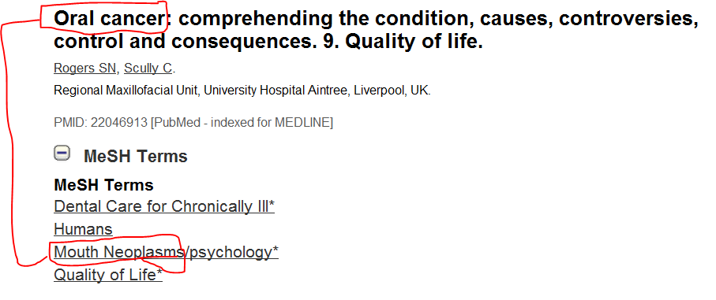

Slide 38
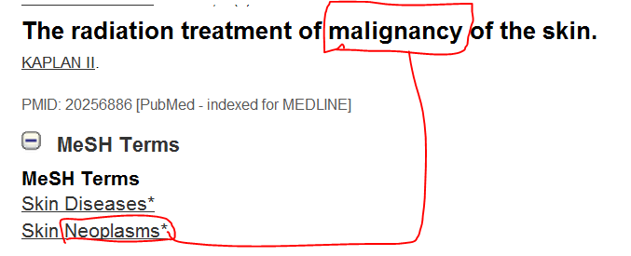

Slide 39
جستجو در PubMed: مبانی
الف- عمل گر (اپراتور)های جستجو
AND
OR
NOT

Slide 40
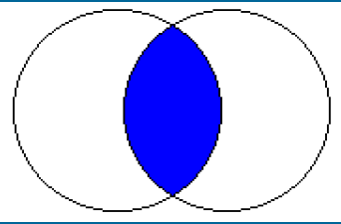
AND
Children AND asthma

Slide 41
AND
اپراتور AND نتایج را محدود می کند:
Children........ 1,693,164
Asthma……… 123,455
Children AND Asthma…….. 35,891
AПB

Slide 42
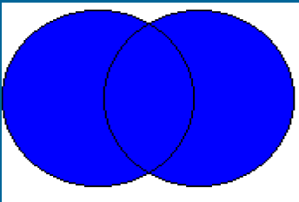
OR
OR باعث افزایش جامعیت جستجو می شود.
Stroke OR “cardiovascular disease”

Slide 43
OR
Stroke……………. 173,714
“cardiovascular disease”…………….. 61,304
Stroke OR “cardiovascular disease” …. 229208
_{AUB}

Slide 44
OR
سوال: چه زمانی از OR استفاده می کنیم؟
مترادف ها
املای متفاوت

Slide 45
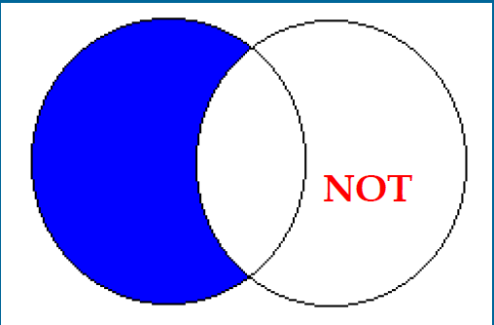
NOT
Brain NOT Tumor

Slide 46
NOT
NOT نتایج جستجو را محدود می کند.
Brain………1,275,920
Tumor………. 2,609,373
Brain NOT Tumor…… 1,133,450
A-B=A-(A П B)
Brain AND Tumor….. 142,470

Slide 47
سایر عملگرها
Truncation…….*
Manage*
Manage
Management
Manager
(Manage OR Management OR Manager)

Slide 48
سایر عملگرها
Wildcard…….?
Organi?ation
Organization
Organisation
پابمد این عملگر را ساپورت نمی کند!

Slide 49
جستجوی عبارتی
اصطلاحات را داخل گیومه «» بگذارید
باعث محدود شدن نتایج جستجو می شود
human brain……. 667,411
“human brain”…… 23,139

Slide 50
تدوین استراتژی جستجو
طرح یک موضوع برای جستجو
تعیین واژه های کلیدی
تعیین واژه های مترادف/مشابه/املاهای مختلف
ترکیب این کلیدواژه ها با اپراتورهای منطقی
اقدام برای جستجو

Slide 51
اصلاحات برنامه آموزش پزشکی در آمریکا
Medical education, USA, reform
USA,United state
Reform, Revision
Medical….medicine
Education….educational
((Medic*AND education*) AND (reform OR revision)) AND (“united state” OR USA)
966 Document

Slide 52
تمرین
ارتباط بین درمان با انسولین در بیماران دیابتی با ابتلا به سرطان
diabetes mellitus
Glucose
Insulin
Cancer
Neoplasm
Malignancy
carcinoma

Slide 53
((("Diabetes Mellitus"[Mesh]) AND "Glucose"[Mesh]) AND "Insulin"[Mesh]) AND "Neoplasms"[Mesh] AND "Carcinoma"[Mesh]“)

Slide 54
از خدا می خواهم،
آنچه را که شایسته توست به توهدیه دهد،
نه آنچه را که آرزو داری،
زیرا گاهی آرزوهای توکوچک اند وشایستگی
تو بسیار....

Slide 55
شاد و سربلند باشید.

